Slide 1
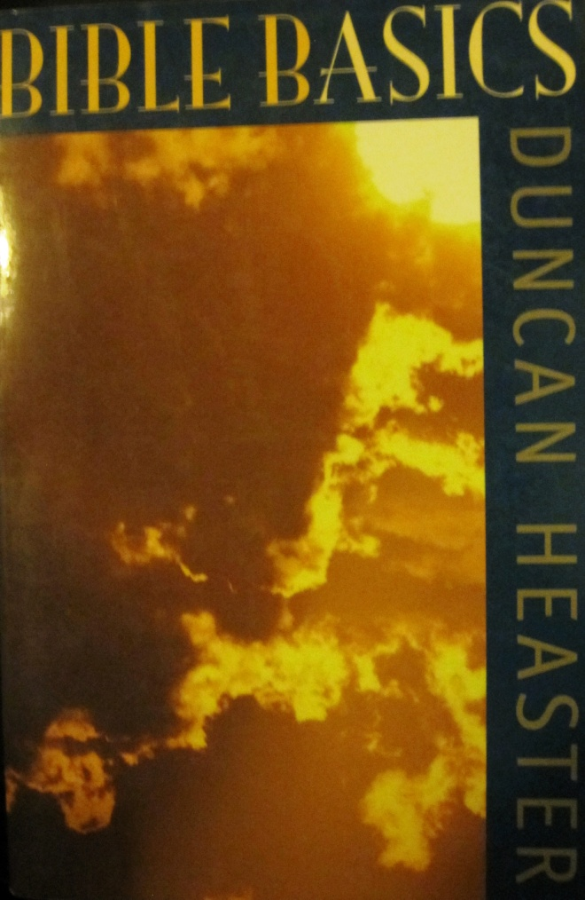
Podstawy Biblii Studium 1: Bóg
1.1 Istnienie Boga
1.2 Osobowość Boga
1.3 Imię i charakter Boga
Dygresja 1: Objawianie się Boga

Slide 2
www.carelinks.net/pl www.biblebasicsonline.com email: INFO@CARELINKS.NET

Slide 3
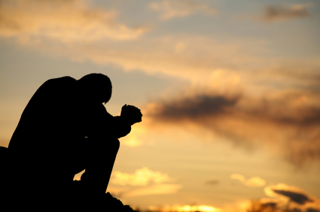
1.1 Istnienie Boga
“Kto bowiem przystępuje do Boga, musi wierzyć, że On istnieje i że nagradza tych, którzy go szukają.”
Heb 11:6

Slide 4
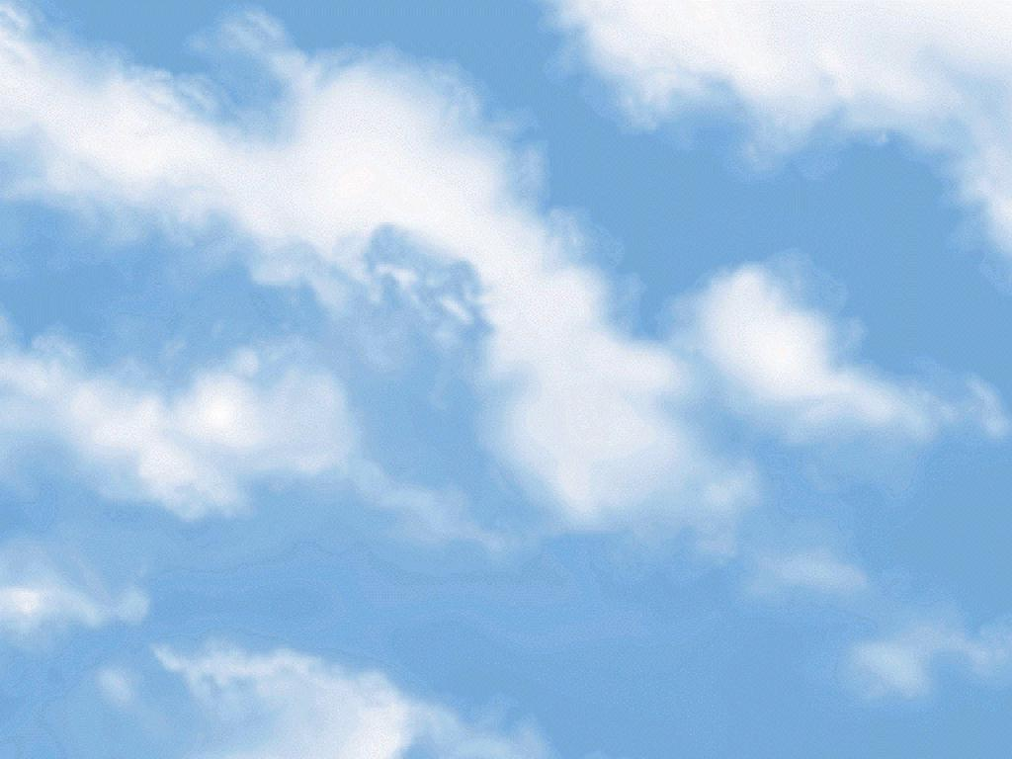
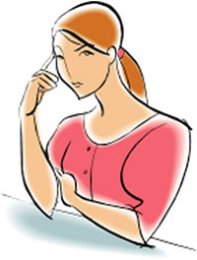
Heb 11:6
Musimy „uwierzyć, że On (Bóg) istnieje
i
że nagradza tych, którzy go szukają”.

Slide 5

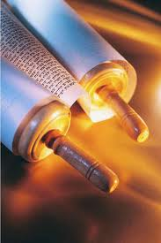
“Wiara tedy jest ze słuchania, a słuchanie przez Słowo Chrystusowe”. Rz 10:17
W Berei, obecnie w północnej Grecji, Paweł głosił ewangelię („dobrą nowinę”) Bożą; mieszkańcy miasta zamiast jednak przyjąć ją na słowo Pawła, „przyjęli Słowo (Boże, nie Pawłowe) z całą gotowością i codziennie badali Pisma, czy tak się rzeczy mają. Wielu też z nich uwierzyło.” Dz 17:11
Ich wiara wynikała z otwartego, regularnego („codziennie”) i systematycznego („te rzeczy”) badania Biblii.

Slide 6
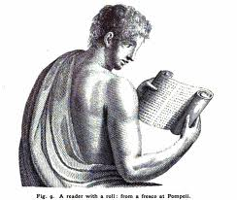
Ewangeliczne relacje z działalności kaznodziejskiej apostołów bardzo często podkreślają związek pomiędzy słuchaniem prawdziwej ewangelii a posiadaniem prawdziwej wiary.
„Wielu z Koryntian, którzy słuchali, uwierzyło i przyjmowało chrzest” Dz 18:8
Ludzie „słuchali słowa Ewangelii i uwierzyli” Dz15:7 BG
„Tak głosimy i tak uwierzyliście” 1 Ko 15:11 BE

Slide 7
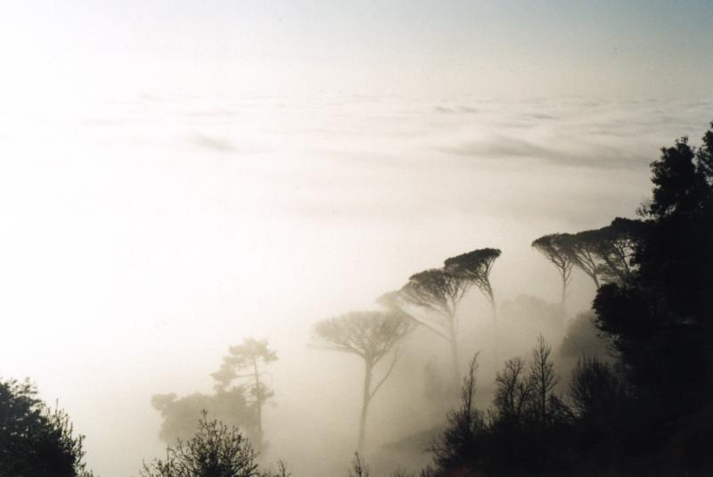
“…God created the heavens and the earth, and the earth was formless and void…”
Genesis 1:1,2
„I rzekł Bóg: Niech stanie się światłość. I stała się światłość. I widział Bóg, że światłość była dobra. Oddzielił tedy Bóg światłość od ciemności.”
Rdz 1:3-4

Slide 8

1.2 Osobowość Boga

Slide 9
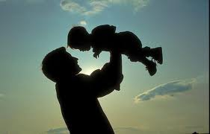
Jeśli Bóg nie jest realną istotą, wtedy nie może mieć Syna, który jest „odbiciem jego osoby”. Heb 1:3- „istoty” BW

Slide 10
„Błogosławieni czystego serca, albowiem oni Boga oglądać będą”. Mt 5:8
„Słudzy jego (Boga) służyć mu będą. I oglądać będą jego oblicze, a imię jego (Boże imię – Obj 3:12) będzie na ich czołach”. Obj 22:3-4
BĘDZIE TO MIAŁO PRZEMOŻNY WPŁYW NA NASZE ŻYCIE
„Dążcie do pokoju ze wszystkimi i do uświęcenia, bez którego nikt nie ujrzy Pana”. Heb 12:14
Nie powinniśmy przysięgać, ponieważ „ kto przysięga na niebo, przysięga na tron Boży i na tego, który na nim zasiada”. Mt 23:22

Slide 11
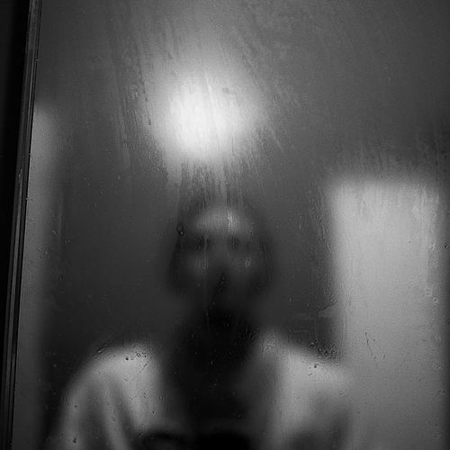
WIDZENIE BOGA - nadzieja wiernych
“Potem me szczątki skórą odzieje, i ciałem swym Boga zobaczę. To właśnie ja Go zobaczę, moje oczy ujrzą, nie kto inny; moje nerki już mdleją z tęsknoty”. Hi 19:26,27 BT
“Teraz bowiem widzimy jakby przez zwierciadło i niby w zagadce, ale wówczas twarzą w twarz”. 1 Ko 13:12

Slide 12
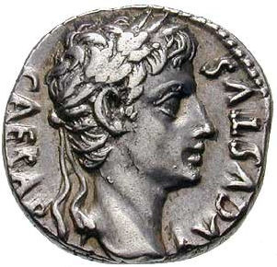
„Potem rzekł Bóg: Uczyńmy człowieka na obraz nasz, podobnego do nas”. Rdz 1:26
Jak 3:9 mówi o „...ludziach stworzonych na podobieństwo Boże”.
Ezechiel widział Boga siedzącego na tronie ponad cherubami, a jego postać była „podobna do człowieka” Eze 1:26; 10:20; ponad cherubami znajduje się według Biblii sam Bóg. 2 Kl 19:15
Ponieważ jesteśmy stworzeni na obraz Boży, musimy oddawać nasze ciała Bogu, tak jak ludzie mieli oddawać monety z wizerunkiem Cezara Cezarowi. Łk 20:25

Slide 13
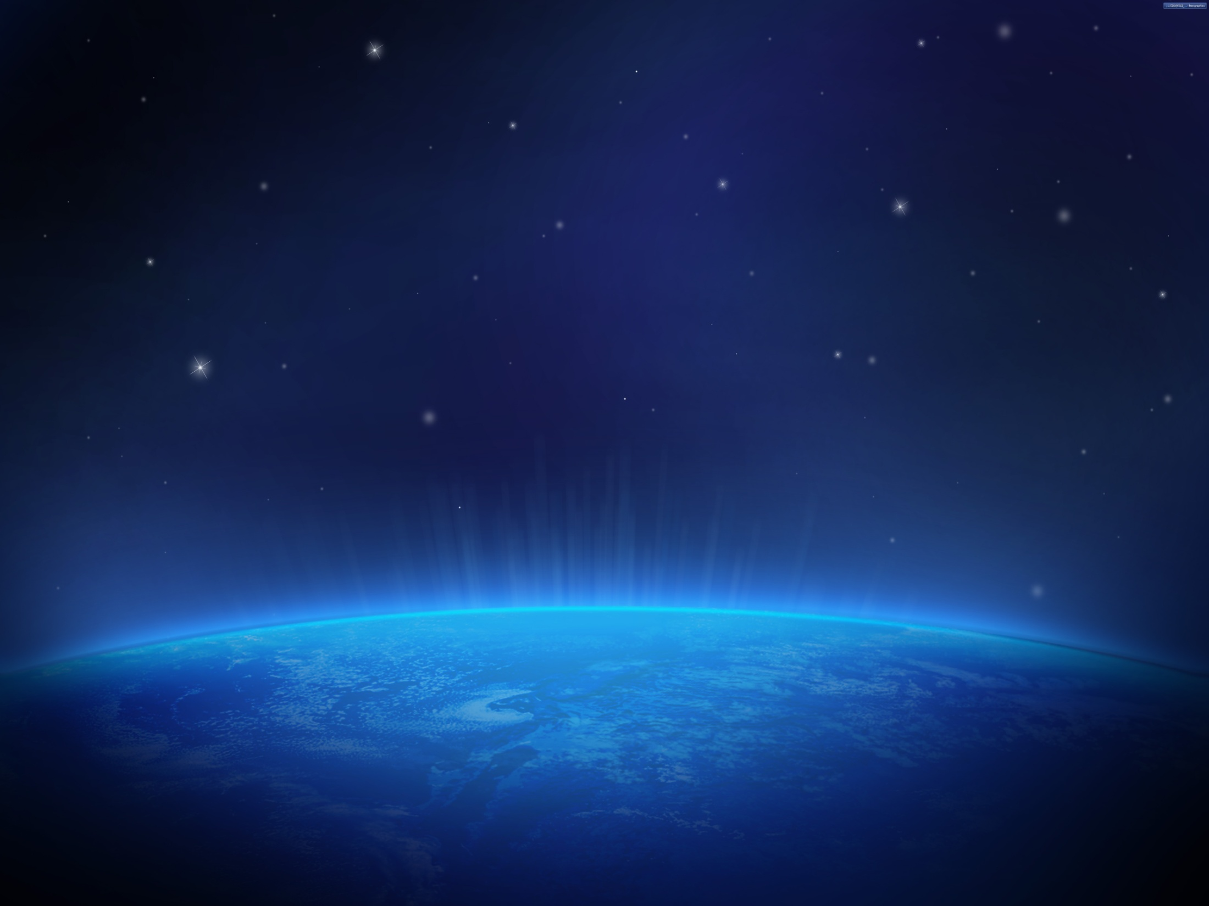
Bóg mieszka w konkretnym miejscu
„Bóg jest w niebie” Kzn. 5:2
„Gdyż wejrzał ze swojej świętej wysokości. Pan spojrzał z nieba na ziemię” Ps 102:20
„Ty racz wysłuchać w niebie, w miejscu, gdzie mieszkasz” 1 Kl 8:39

Slide 14
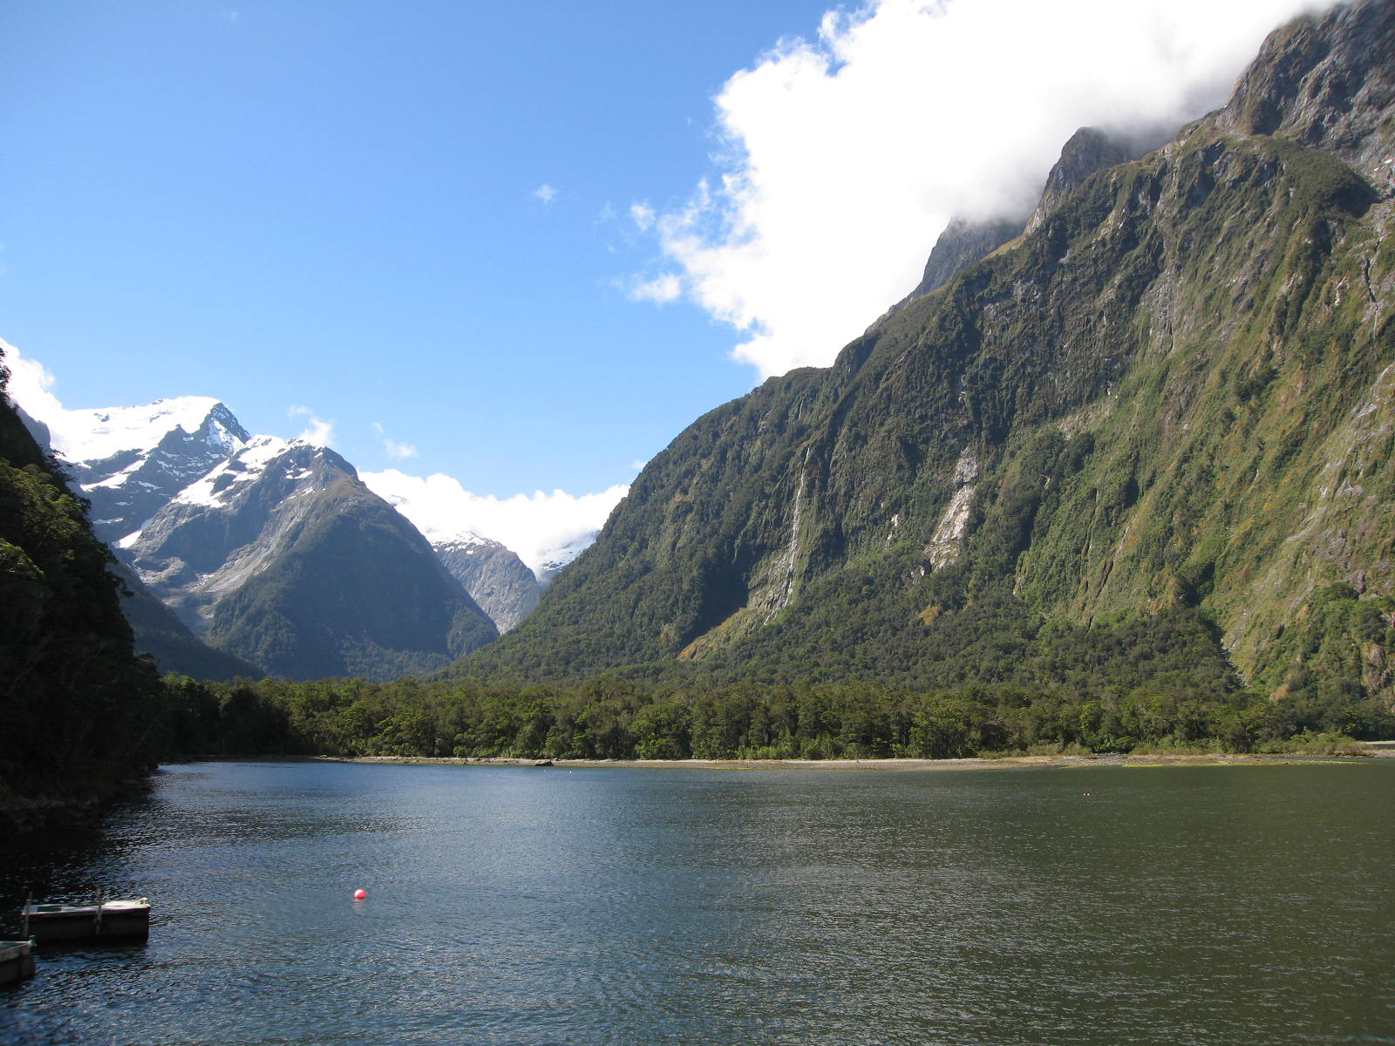
1.3 Imię i charakter Boga

Slide 15
W hebrajskim i w grece imię osoby odzwierciedla jej charakter
„Jezus” = „Zbawiciel” – ponieważ „On zbawi lud swój od grzechów jego” Mt 1:21
„Abraham” = „Ojciec wielu” - „gdyż ustanowiłem cię ojcem wielu narodów” Rdz 17:5 BWP
„Ewa” = „Żyjąca” – „ponieważ była matką wszystkich żyjących” Rdz 3:20
„Symeon” = „Słyszący” – „ponieważ usłyszał Pan, że byłam w niełasce, dlatego dał mi tego” Rdz 29:33

Slide 16
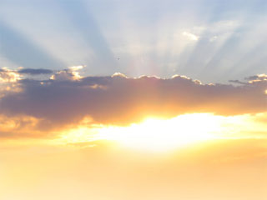
Bóg ogłosił swoje imię
„Panie (Jahwe), Panie, Boże miłosierny i łaskawy, nieskory do gniewu, bogaty w łaskę i wierność, zachowujący łaskę dla tysięcy, odpuszczający winę, występek i grzech, nie pozostawiający w żadnym razie bez kary”. Wj 34:6-7

Slide 17
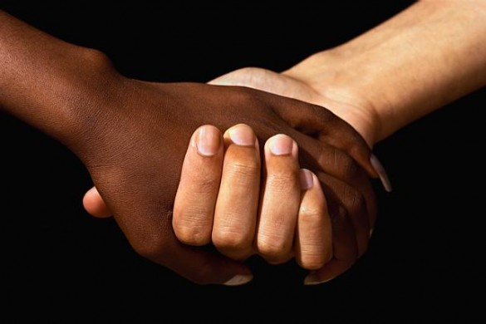
BOŻE CECHY
- Dobro – Jahwe jest miłosierny - współczujący. Ps 78:38
- Jahwe jest łaskawy – Boska życzliwość. Ef 2:8-9
- Jahwe jest nieskory do gniewu – cierpliwy, powściągliwy 1 Pt 3:20
- Jahwe jest dobrocią – życzliwością, dobrem, pięknem Ps33:5
- Jahwe jest Prawdą – zaufaniem, prawością, wiernością Ps119:160.
- Srogość – Jahwe nie pozostawi bez kary Wj 34:7, Pwt 5:9
- Tych, którzy go nienawidzą Rdz 6:5-8, Rz 1:28-32

Slide 18
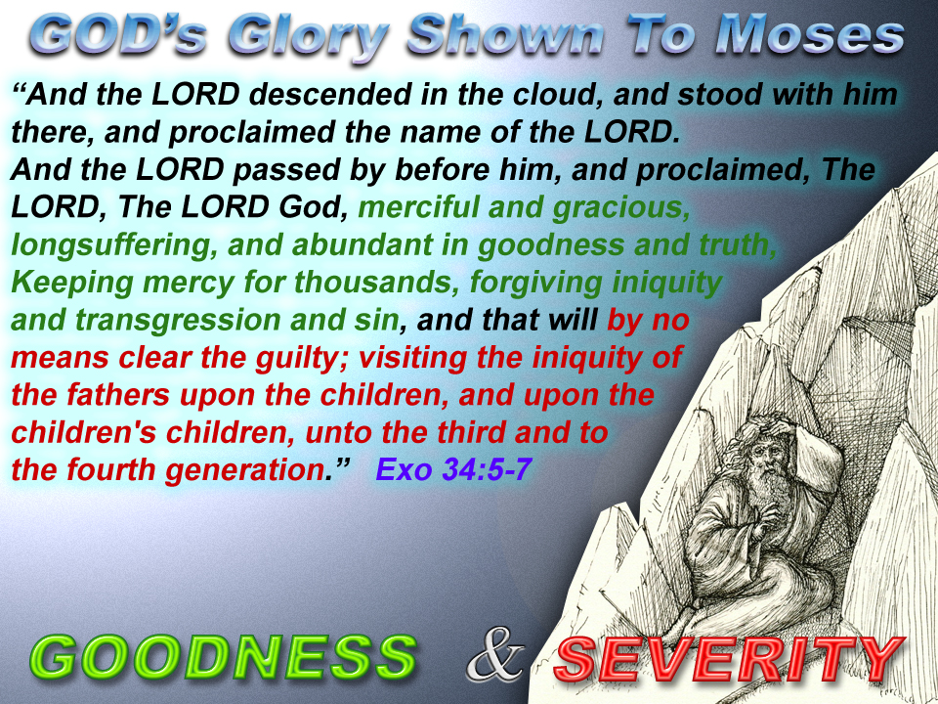
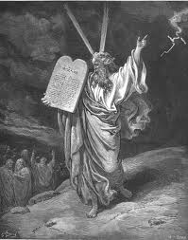
Chwała Boża objawiona Mojżeszowi
„I zstąpił Pan w obłoku, i stanął tam z nim, i zawołał imieniem Pan. Bo przechodząc Pan przed twarzą jego, wołał: Pan, Pan, Bóg miłosierny i litościwy, nie rychły do gniewu, a obfity w miłosierdziu i w prawdzie. Zachowujący miłosierdzie nad tysiącami, gładzący nieprawość i przestępstwo i grzech, nie usprawiedliwiający winnego, nawiedzając nieprawość ojcowską w synach i w synach synów ich do trzeciego i do czwartego pokolenia”. Wj 34:5-7

Slide 19
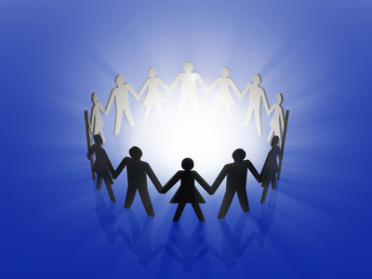
יהוה אלהים
Jahwe Elohim
znaczy
TEN, KTÓRY OBJAWIONY ZOSTANIE W ZGROMADZENIU POTĘŻNYCH

Slide 20
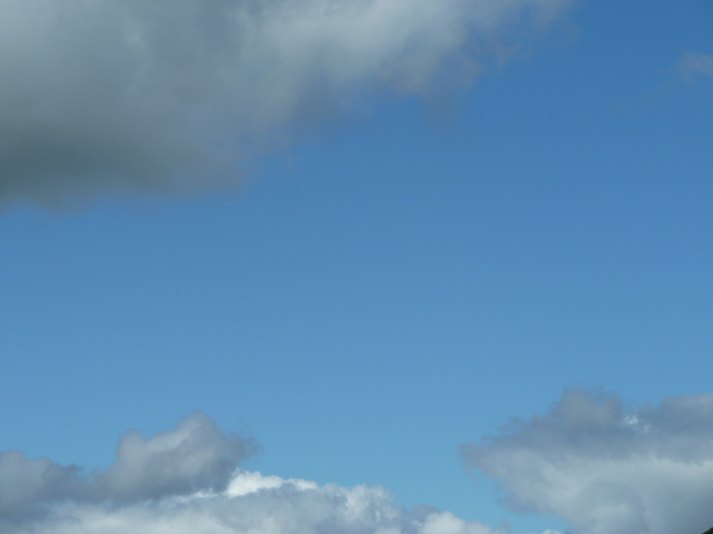
Jeśli nie chcemy więcej umierać, lecz pragniemy żyć na wieki w całkowitej moralnej doskonałości, musimy związać się z Jego imieniem. Aby to uczynić należy ochrzcić się w Jego imię – tzn. w imię Jahwe Elohim (Mt 28:19). To sprawi, że staniemy się potomkami Abrahama (Gal 3:27-29), którym obiecana została ziemia w wieczne dziedzictwo (Rdz 17:8; Rz 4:13) – grupą „potężnych” („Elohim”), w których wypełni się proroctwo o Bożym imieniu.

Slide 21
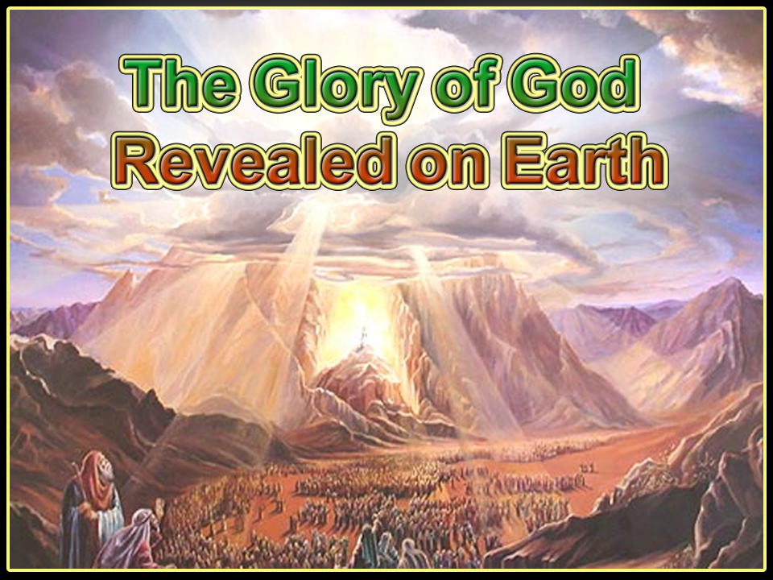
Chwała Boża objawiona na Ziemi

Slide 22
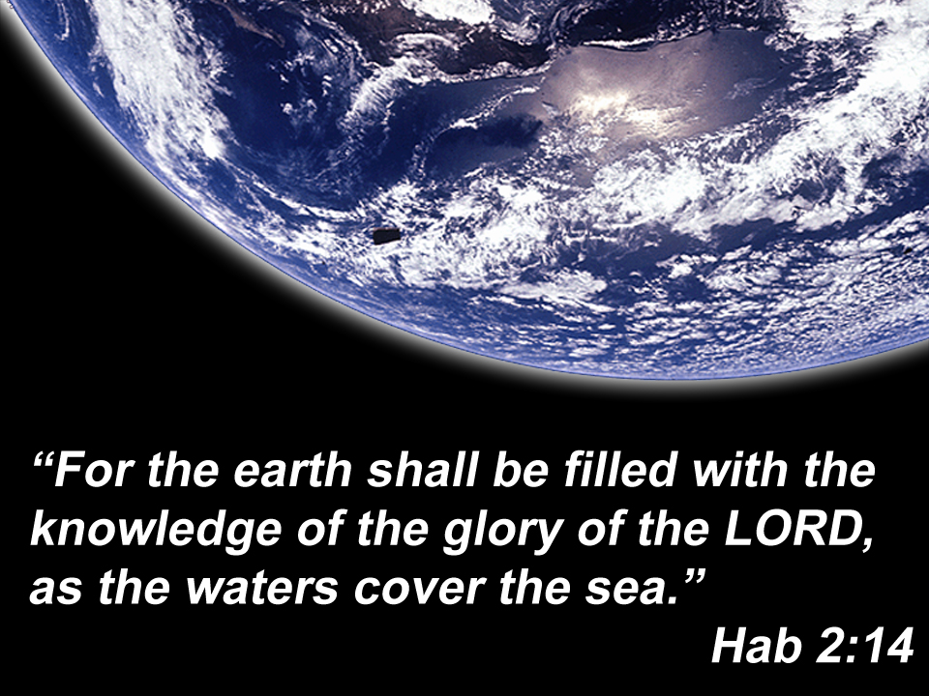
„Albowiem ziemia będzie napełniona znajomością chwały Pańskiej, jako morze wody napełniają” Hab. 2:14 BG

Slide 23
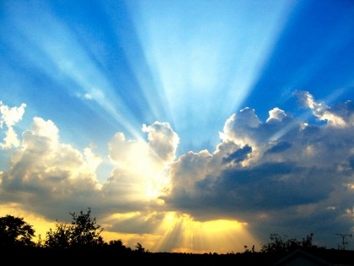
1.4 Aniołowie

Slide 24
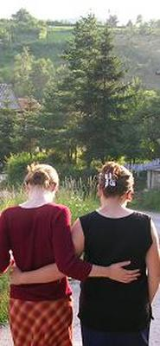
Aniołowie
prawdziwe, osobowe istoty
noszące Boże imię,
istoty, przez które Duch Boży wykonuje swoją wolę
zgodnie ze Bożym charakterem i zamiarami
i stąd objawiające Go.

Slide 25
Znaczenie słowa „anioł”
Oryginalne greckie i hebrajskie słowa tłumaczone jako „aniołowie” oznaczają „posłańców”. Aniołowie są posłusznymi posłańcami bądź sługami Bożymi, dlatego nie mogą zgrzeszyć. Greckie słowo „aggelos”, które tłumaczone jest jako „aniołowie”, tłumaczy się jako „posłańcy” kiedy mowa o ludziach – np. Jan Chrzciciel (Mt 11:10) i jego posłańcy (Łk 7:24); posłańcy Jezusa (Łk 9:52) i ci, którzy wyszli na przeszpiegi Jerycho (Jak 2:25). Oczywiście ci ludzcy „aniołowie” mogą zgrzeszyć.

Slide 26
Natura Boża i ludzka
Boża natura
Ludzka natura
Bóg nie może zgrzeszyć (jest doskonały) (Rz 9:14; 6:23 por. Ps 90:2; Mt 5:48; Jak 1:13)
Bóg nie może umrzeć, tzn. jest nieśmiertelny (1 Tm 6:16)
Bóg jest pełen mocy i siły (Iz 40:28)
Człowiek kuszony jest do grzechu (Jak 1:13-15) przez zepsuty umysł w jego naturalnym, nieodrodzonym stanie (Jer 17:9; Mk 7:21-23)
Człowiek podlega śmierci, tzn. jest śmiertelny (Rz 5:12,17; 1 Ko 15:22)
Człowiek ma ograniczoną moc, zarówno fizyczną (Iz 40:30) jak i umysłową (Jer 10:23)

Slide 27
Aniołowie nie grzeszą
„Pan na niebiosach utwierdził swój tron, A królestwo jego panuje nad wszystkim. (tzn. że w niebie nie będzie buntu przeciw Bogu). Błogosławcie Panu, aniołowie jego, Potężni siłą, wykonujący słowo jego, Aby słuchano głosu jego! Błogosławcie Panu wszystkie zastępy jego, Słudzy jego, pełniący wolę jego!” Ps 103:19-21.
„Chwalcie go, wszyscy aniołowie jego… wszystkie zastępy jego” Ps 148:2
„Do którego z aniołów… czy nie są oni wszyscy służebnymi duchami, posłanymi do pełnienia służby gwoli tych, którzy mają dostąpić zbawienia?” Heb 1:13,14.
Powtarzające się tu słowo „wszyscy” wskazuje, że aniołowie nie są podzieleni na dwie grupy: tych dobrych i tych grzesznych.

Slide 28
Łukasz 20:35,36
„Ale uznani za godnych… ani żenią się… ani też umrzeć nie mogą, są bowiem równi aniołom” (Łk 20:35,36 BP). Ten punkt jest kluczowy. Aniołowie nie mogą umrzeć: „Śmierć… nie chwyta się aniołów” (Heb 2:16 przypis w Diaglott). Jeśli aniołowie mogli by zgrzeszyć, wtedy ci, którzy w czasie powrotu Chrystusa uznani są za godnych nagrody wciąż zdolni byliby do grzechu. Wiedząc zaś, że grzech przynosi śmierć (Rz 6:23), nie mieliby życia wiecznego; jeśli mamy możliwość zgrzeszenia, możemy też umrzeć. Tak więc mówienie, że aniołowie mogą zgrzeszyć czyni Bożą obietnicę wiecznego życia bezwartościową, jako że naszą nagrodą jest udział w naturze aniołów, które mogą zgrzeszyć. Odwołanie się do „aniołów” (Łk 20:35,36) wskazuje, że nie istnieje podział na dobre i grzeszne anioły; istnieje tylko jedna grupa aniołów.
Notes:
en

Slide 29
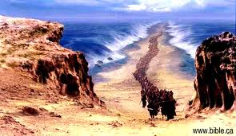
Aniołowie stróże
„Anioł Pański zakłada obóz wokół tych, którzy się go boją i ratuje ich” Ps 34:8.
„...z tych małych, którzy wierzą we mnie (tzn. słabych uczni - Za 13:7 por. Mt 26:31) ... aniołowie ich w niebie ustawicznie patrzą na oblicze Ojca mojego” Mt 18:6,10.
Pierwsi chrześcijanie wyraźnie wierzyli, że Piotr miał swego anioła stróża Dz 12:14,15.
Naród Izraela przeszedł przez Morze Czerwone i był prowadzony przez anioła poprzez pustynię do ziemi obiecanej. Przejście przez Morze Czerwone reprezentuje chrzest wodny (1 Ko 10:1), tak więc jest zasadnym przypuszczać, że my również jesteśmy prowadzeni i wspomagani przez anioła w czasie naszej wędrówki przez pustynię życia ku ziemi obiecanej Królestwa Bożego.

Slide 30
www.carelinks.net/pl www.biblebasicsonline.com email: INFO@CARELINKS.NET

Slide 31
Studium 1: Pytania
1. Co najbardziej pomaga nam w umacnianiu naszej wiary w Boga?
Chodzenie do kościoła
Studium biblijne
Rozmowa z chrześcijanami
Przyglądanie się naturze
2. Która z poniższych definicji najlepiej określa Boga?
Koncept w naszym umyśle
Duch w atmosferze
Boga nie ma
Prawdziwa, materialna osoba
3. Czy Bóg jest?
Jednością
Trójcą
Wieloma bogami w jednym
Czymś, co jest niemożliwe do zdefiniowania
4. Co oznacza imię Boga „Jahwe Elohim”?
Ten, który będzie
Ten, który objawiony zostanie w zgromadzeniu potężnych
Wielki
Siła
5. Co oznacza słowo „anioł”?
Podobny do człowieka
Mający skrzydła
Posłaniec
6. Czy aniołowie mogą grzeszyć?
Tak
Nie
7. Co najbardziej przekonuje cię o tym, że Bóg istnieje?

